Slide 1
Адаптер

Slide 2
Ты помнишь, как все начиналось?
Существующая система
Внешний класс

Slide 3
В новой версии библиотеки изменился интерфейс
Существующая система
Внешний класс
Интерфейс классов отличается от того, для которого был написан код. Система работать не будет!
Код внешних классов недоступен для изменения

Slide 4
Решение – переписать систему!
Существующая система
Внешний класс
Может быть слишком трудоемкой задачей
А завтра внешний класс снова изменится и придется снова переписывать?

Slide 5
Альтернативное решение – создать адаптер
Существующая система
Адаптер
Внешний класс
Адаптер реализует интерфейс, на который рассчитаны классы системы
Адаптер взаимодействует с внешними классами через их интерфейс для выполнения запросов

Slide 6
Утки и Индюшки
struct IDuck
{
virtual void Quack() = 0;
virtual void Fly() = 0;
virtual ~IDuck() = default;
};
class CMallardDuck : public IDuck
{
public:
void Quack() override
{
cout << "Quack\n";
}
void Fly() override
{
cout << "I'm flying\n";
}
};
void TestDuck(IDuck & duck)
{
duck.Quack();
duck.Fly();
}
struct ITurkey
{
virtual void Gobble() = 0;
virtual void Fly() = 0;
virtual ~ITurkey() = default;
};
class CWildTurkey : public ITurkey
{
public:
void Gobble() override
{
cout << "Gobble gobble\n";
}
void Fly() override
{
cout << "I'm flying a short distance\n";
}
};
Интерфейсы несколько различаются
Код зависит от интерфейса, а не от конкретных классов. Это хорошо.
Клиентский код использует интерфейс IDuck. Как заставить его работать еще и с ITurkey?

Slide 7
Адаптер, превращающий индюшек в уток
class CTurkeyAdapter : public IDuck
{
public:
CTurkeyAdapter(ITurkey & turkey)
:m_turkey(turkey)
{}
void Quack() override
{
m_turkey.Gobble();
}
void Fly() override
{
for (int i = 0; i < 5; ++i)
{
m_turkey.Fly();
}
}
private:
ITurkey & m_turkey;
};
Адаптер должен реализовывать тот интерфейс, на который рассчитан клиент
Получаем ссылку на адаптируемый объект
Можно использовать умный указатель
Обычно адаптер получает ссылку в конструкторе
Вместо кряканья, индюшки будут курлыкать
Индюшки летают, как умеют, а умеют плохо. Поэтому будут летать пять раз.

Slide 8
Тестируем адаптер
int main()
{
CMallardDuck mallardDuck;
TestDuck(mallardDuck);
CWildTurkey wildTurkey;
CTurkeyAdapter turkeyAdapter(wildTurkey);
TestDuck(turkeyAdapter);
return 0;
}
В работе с утками нет ничего особенного
Чтобы индюшка выглядела как утка, заворачиваем ее в CTurkeyAdapter
TestDuck не подозревает, что работает не с уткой

Slide 9
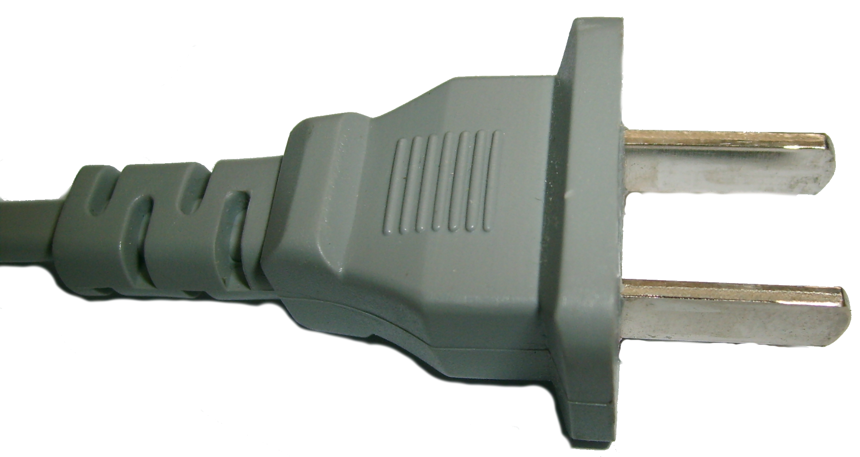
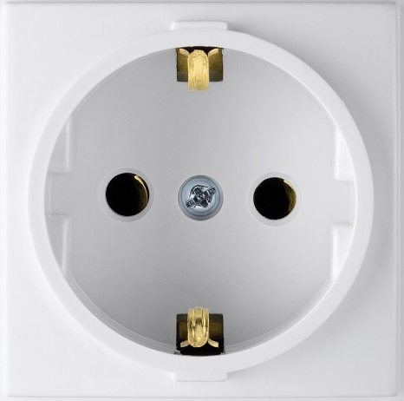
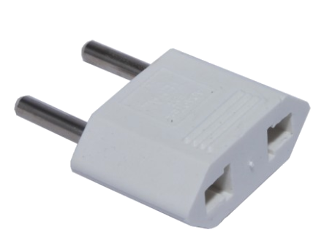
Работа паттерна адаптер
Адаптируемый объект
Клиент
TranslatedRequest()
Request()
Адаптер
Реализация клиента использует целевой интерфейс
Интерфейс адаптируемого объекта
Адаптер реализует целевой интерфейс и хранит ссылку на экземпляр адаптируемого объекта
Клиент обращается с запросом к адаптеру, вызывая его метод через целевой интерфейс
Клиент не знает про наличие адаптера.
Клиент получает результаты вызова, не подозревая о преобразованиях, выполненных адаптером
Адаптер преобразует запрос в один или несколько вызовов к адаптируемому объекту (в интерфейсе последнего).

Slide 10
Паттерн Адаптер
Преобразует интерфейс класса к другому интерфейсу, на который рассчитан клиент
Обеспечивает совместную работу классов, невозможную в обычных условиях из-за несовместимости интерфейсов

Slide 11
Структура паттерна «Адаптер»
Клиент видит только интерфейс Target
Адаптер реализует интерфейс Target
Адаптер связывается с адаптируемым объектом посредством композиции или агрегирования
Все запросы делегируются адаптируемому классу

Slide 12
Адаптер объектов
Плюсы
Один адаптер позволяет работать не только с Adaptee, но и его подклассами
Новая функциональность добавляется сразу ко многим объектам
Минусы
Затрудняется замещение операций подкласса Adaptee
Требуется создавать подкласс Adaptee и заставить Adapter ссылаться на него, а не на сам Adaptee

Slide 13
Адаптер классов
Вместо композиции Adapter сублакссирует Target и Adaptee

Slide 14
Адаптер классов
Плюсы
Позволяет адаптеру переопределить некоторые операции адаптируемого класса
Вводит только один новый объект
Не требуется дополнительного обращения по указателю
Минусы
Адаптируется только конкретный класс, но не него подклассы
Язык должен поддерживать множественное наследование

Slide 15
Применимость
Клиент отделяется от адаптированного интерфейса
Работа с адаптируемым интерфейсом инкапсулирована в адаптере
Изменения адаптируемого интерфейса не потребуют модификации клиента

Slide 16
Примеры использования
Адаптеры, инкапсулирующие доступ к различным базам данных
Адаптеры к графическим API
Адаптеры для доступа к данным в стандартизованных элементах управления

Slide 17
Пример – элемент управления «список»

Slide 18
Описание задачи
Разработать компонент «Список», способный отображать данные произвольного рода в виде списка
Текст
Список пользователей
Список писем
Клиенты должны иметь возможность гибко настраивать внешний вид элементов
Заранее неизвестно, как именно

Slide 19
Варианты решения
Разработать N классов списков
Дублирование кода
Сделать мега-класс списка, позволяющим настраивать внешний вид элементов
Как быть с нестандартным внешним видом?
Список отображает массив визуальных элементов, передаваемых извне
Подходит лишь для небольших списков
Передавать списку адаптер для динамического создания элементов списка

Slide 20
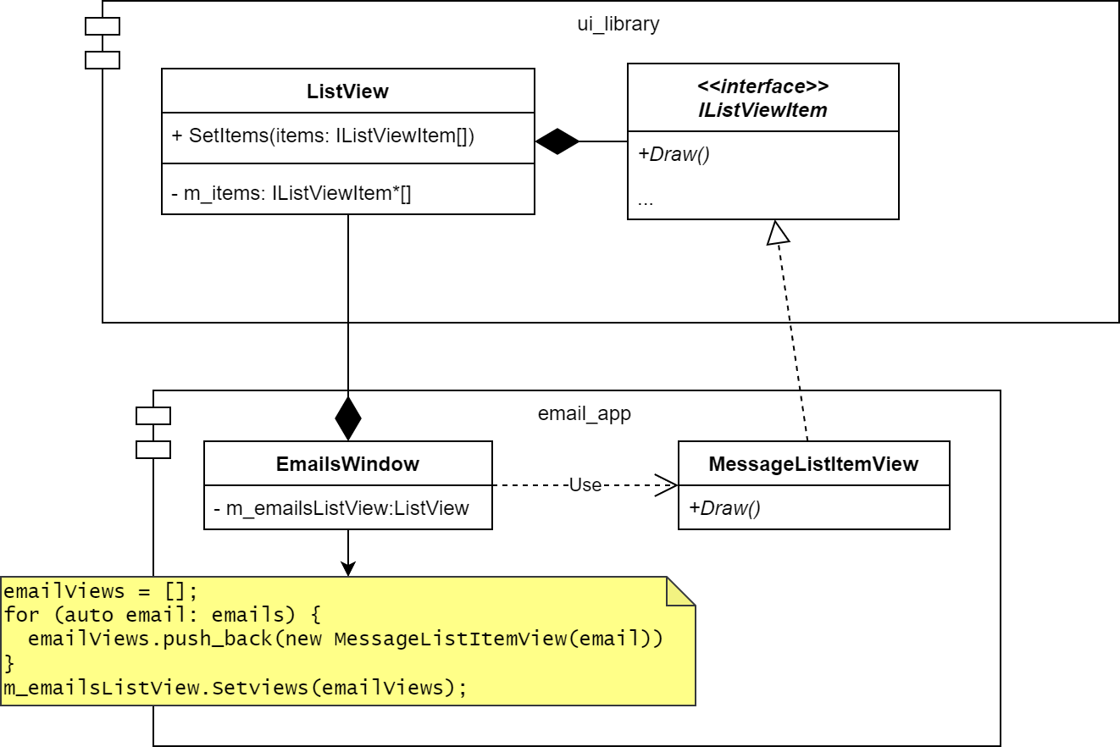
Передавать массив IListItemView
Покритикуйте его

Slide 21
Целевой интерфейс. Предоставляет доступ к элементам списка
Интерфейс, который должны реализовывать все элементы списка
Список использует интерфейс IListViewDataSource для получения элементов
Адаптирует доступ списка к базе пользователей
Конкретные реализации элементов списка
Адаптируемый интерфейс

Slide 22
Анализ решения
ListView использует интерфейс IListViewDataSource
Узнать количество элементов в списке
Создание визуального элемента списка по его индексу, когда в нем возникнет необходимость
Адаптер UserListViewDataSource создает экземпляры UserListItemView, адаптируя доступ к базе данных

Slide 23
Объем работы
Сложность реализации адаптера пропорциональна размеру целевого интерфейса
Альтернатива – переписывать код клиентов

Slide 24
Препятствия использованию адаптеров
Зависимость клиента от конкретных классов
Адаптер легче внедрить в код, зависящий от интерфейсов
Замаскированные зависимости от конкретных классов
Код внешне зависит от интерфейсов, но внутри использует приведение типа вниз по иерархии

Slide 25
Сравнение Адаптера и Декоратора
Декоратор
Адаптер
Не изменяет интерфейс, но добавляет новые обязанности
Код клиентов не изменяется при добавлении поведения в систему
Преобразовывает один интерфейс к другому
Код клиентов не изменяется при смене интерфейса адаптируемого класса

Slide 26
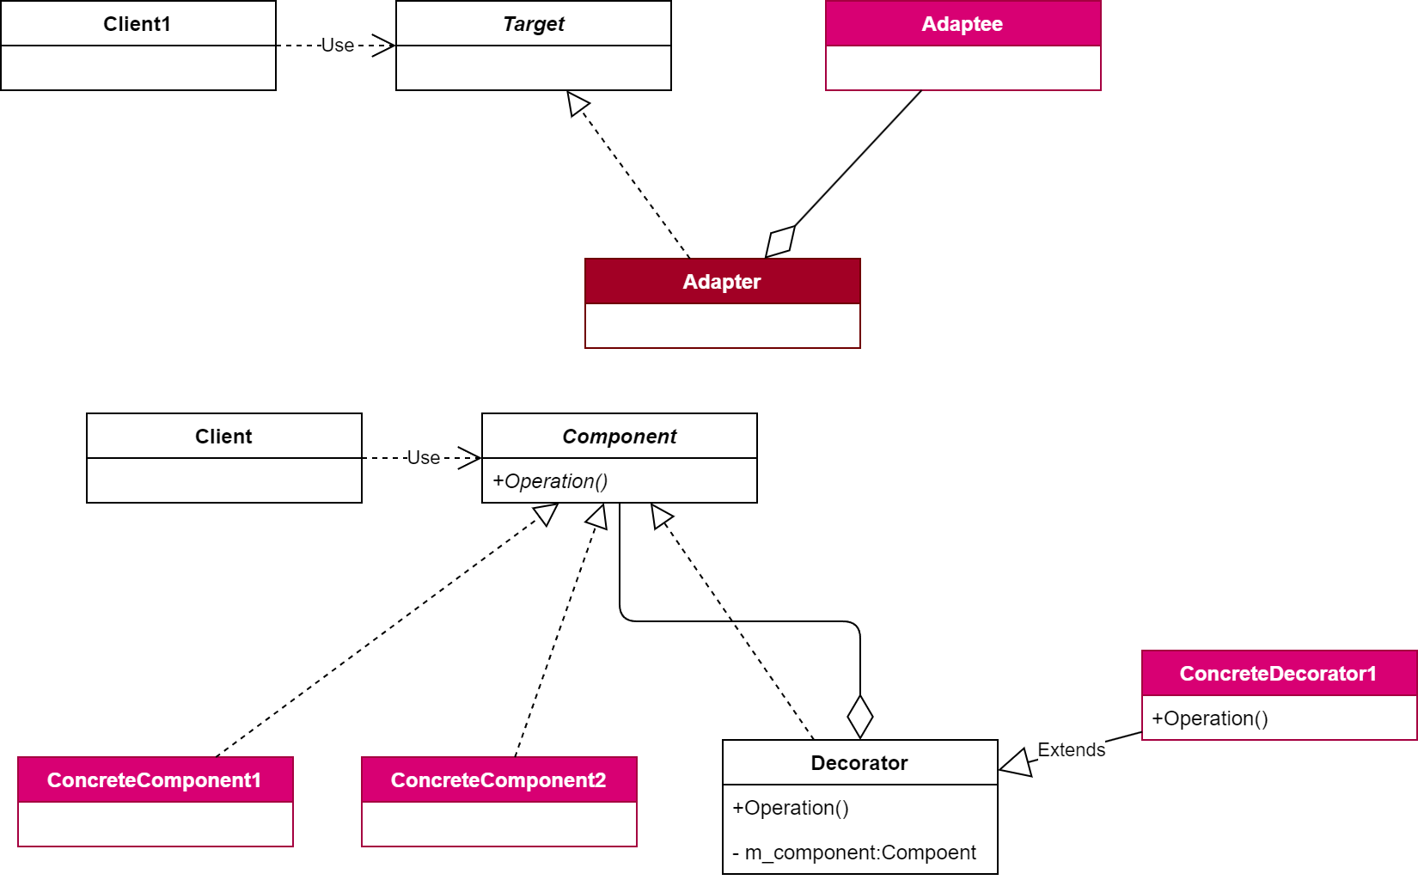
Сравнение Адаптера и Декоратора

Slide 27
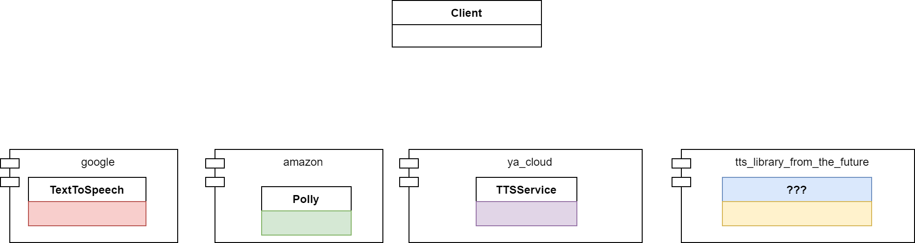
Пример, подключить клиента к одному из Text to Speech сервисов

Slide 28
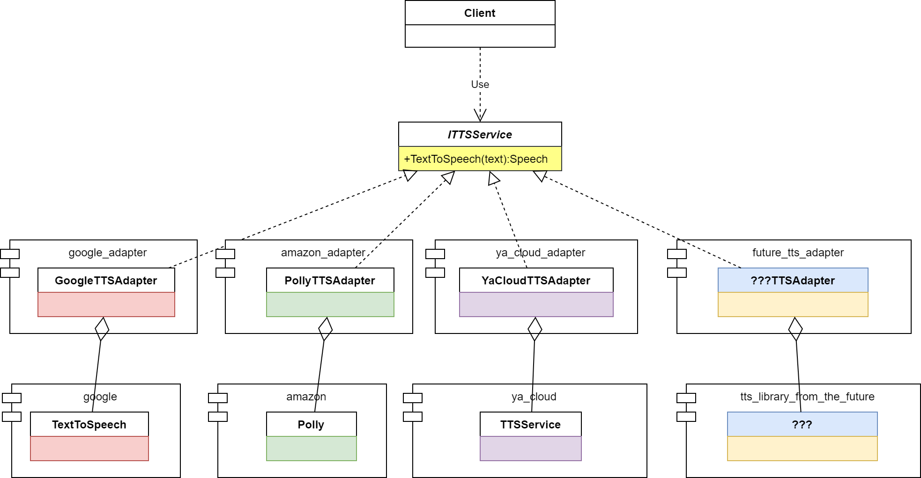
Адаптер

Slide 29
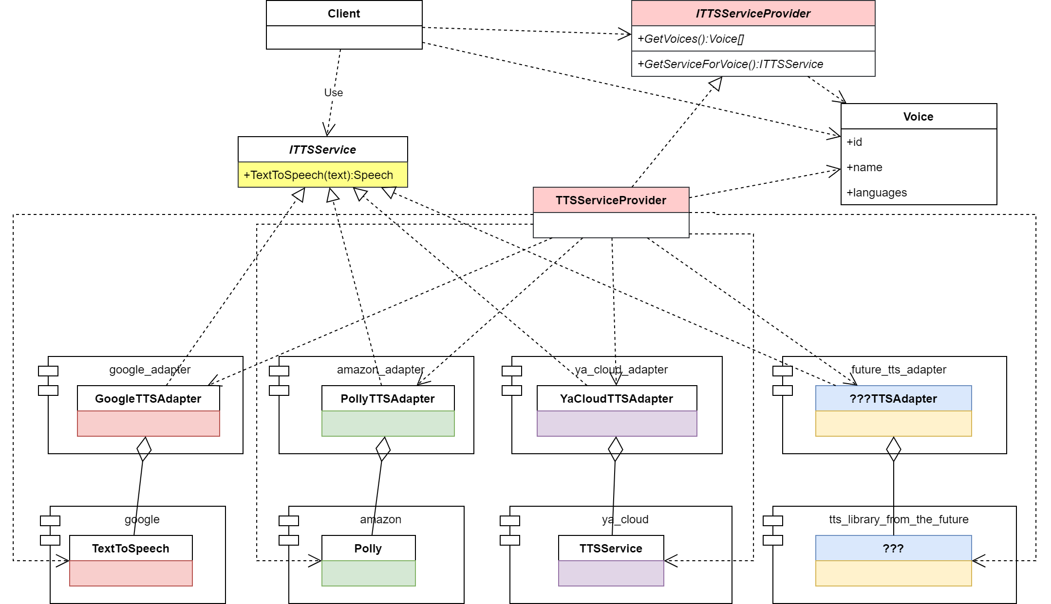
Работа с несколькими TTS-сервисами

Slide 30
Спасибо за внимание

